Slide 1
Школьный музей как центр исторического просвещения
Степаненко Валентина Ивойловна, руководитель школьного
музея «Река времени»
МБОУ «Гимназия № 10 г. Челябинска»

Slide 3
Музей в учебно–воспитательном процессе гимназии
Вовлечение в работу музея учащихся, педагогов и родителей
Изучение и сохранение традиций школы
МУЗЕЙ
«Река времени»
Просветительская работа среди учащихся
Участие в подготовке и праздновании юбилейных дат школы, города и России
Подготовка лекторов и экскурсоводов из числа учащихся
Охрана памятников истории и культуры , природы родного края

Slide 4
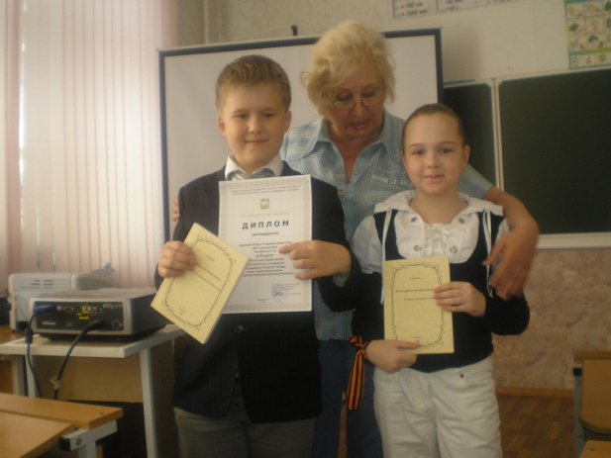
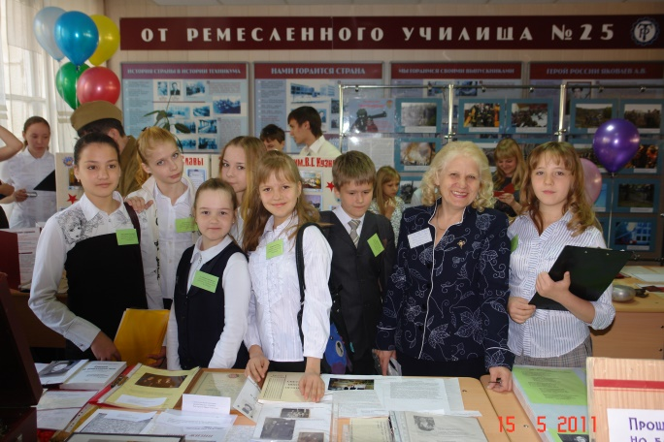
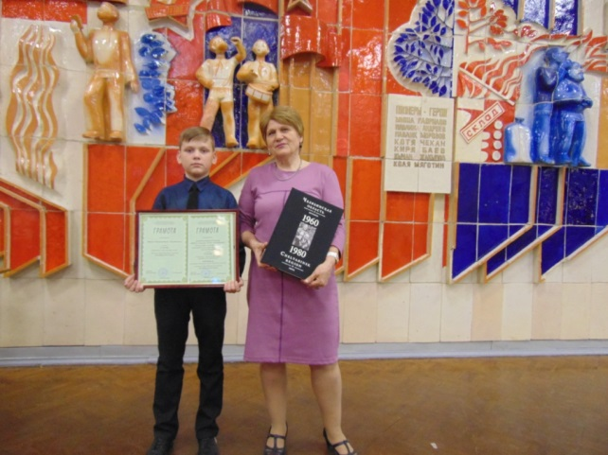
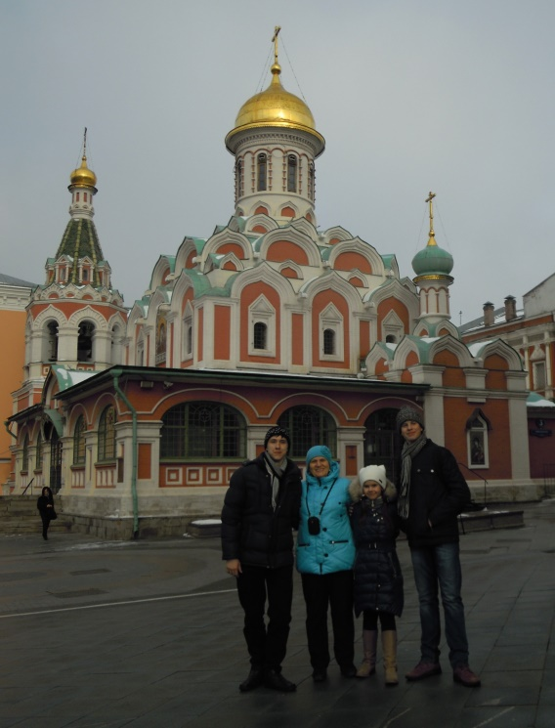
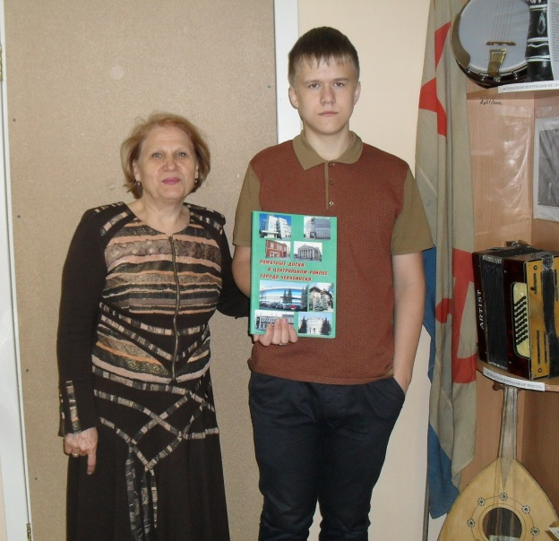
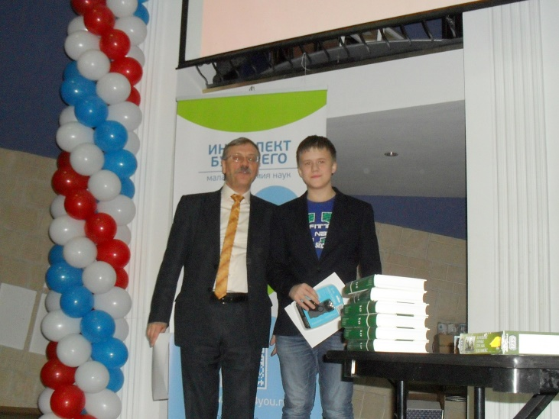
Защита реферативных и научно-исследовательских работ на уровне города, области, России

Slide 5
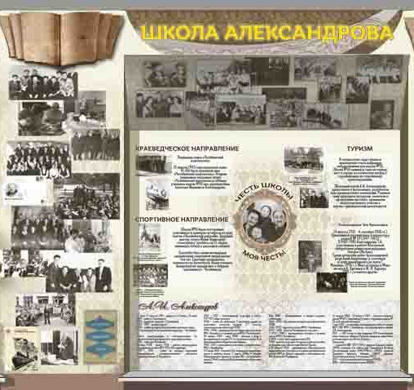
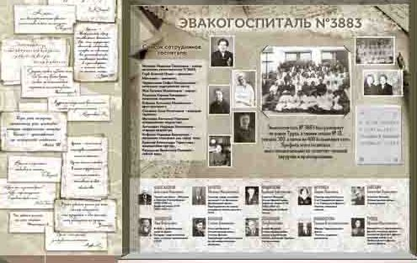
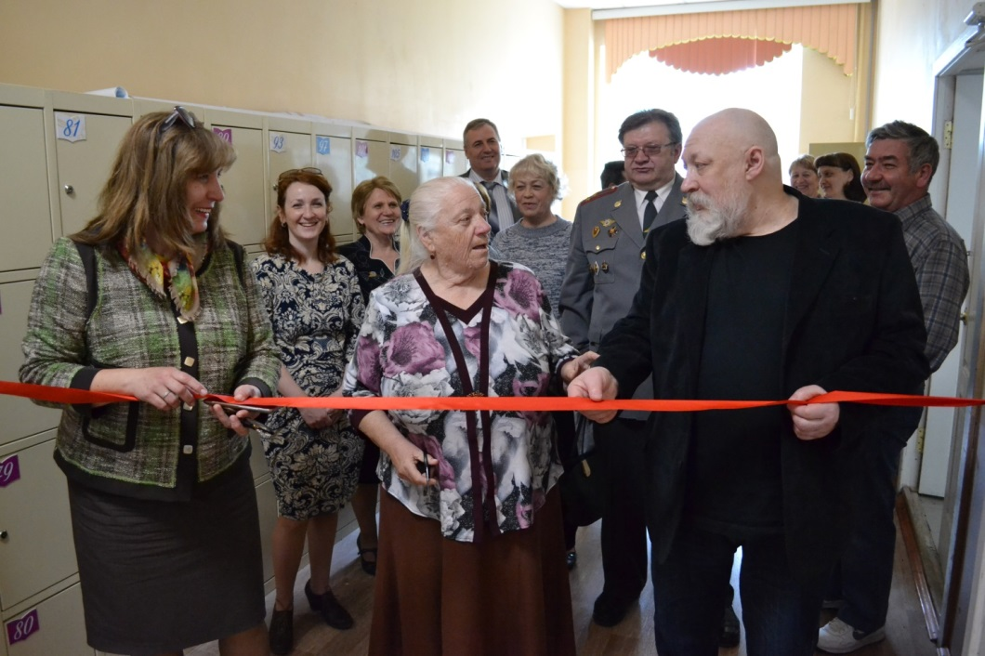
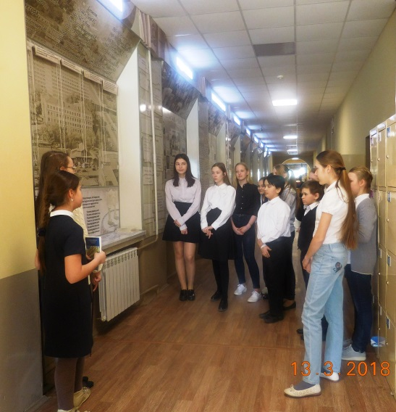
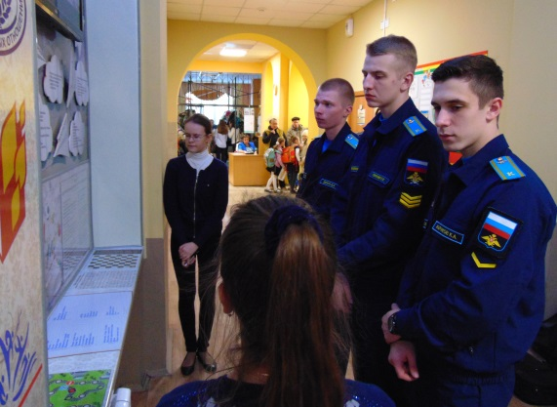

Slide 6
Мемориальные доски, посвященные медицинским работникам города Челябинска
ИНФОРМАЦИОННО-ПОЗНАВАТЕЛЬНЫЙ ПРОЕКТ
Автор: Зинченко варвара, руководитель: степаненко в.и.
Мбоу «Гимназия № 10 г. Челябинска»

Slide 7
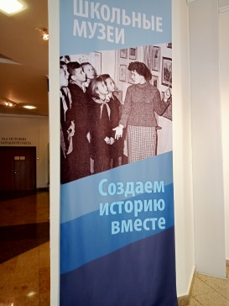
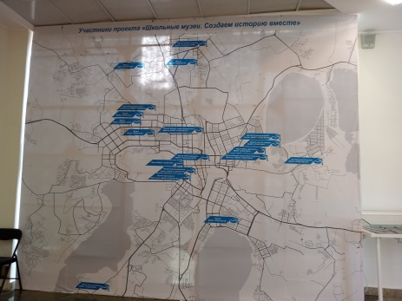
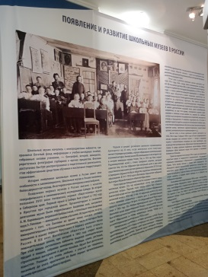
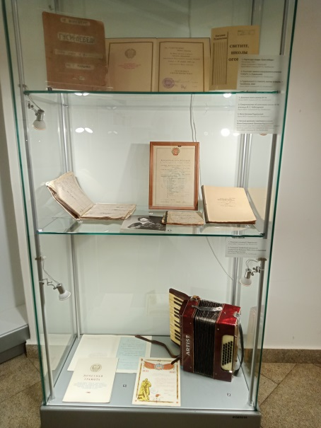
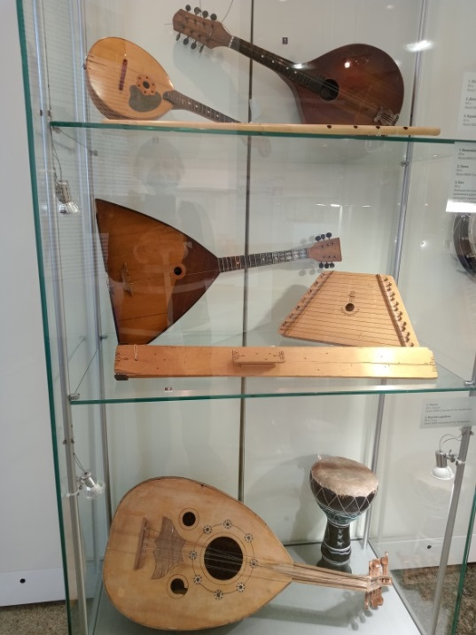
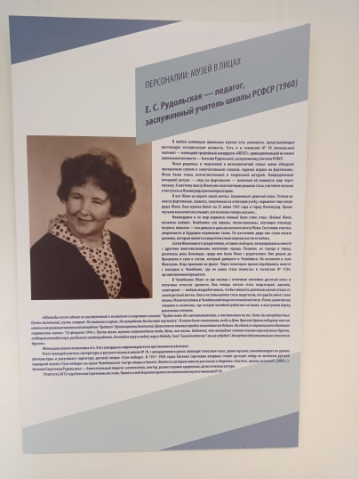
Проект «Школьные музеи. Создаём историю вместе»

Slide 8
Курсы внеурочной деятельности для начальной школы:
1 класс - «Моя гимназия»
2 класс - «Моя улица»
3 класс - «Мой район. Центральный»
4 класс - «Мой город. Моя область»

Slide 9
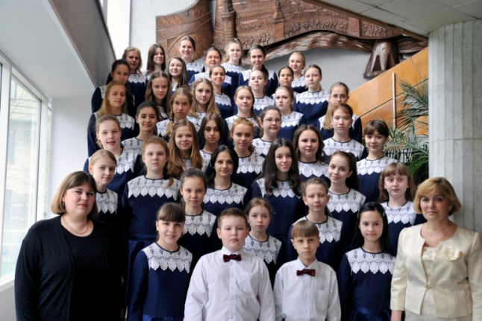

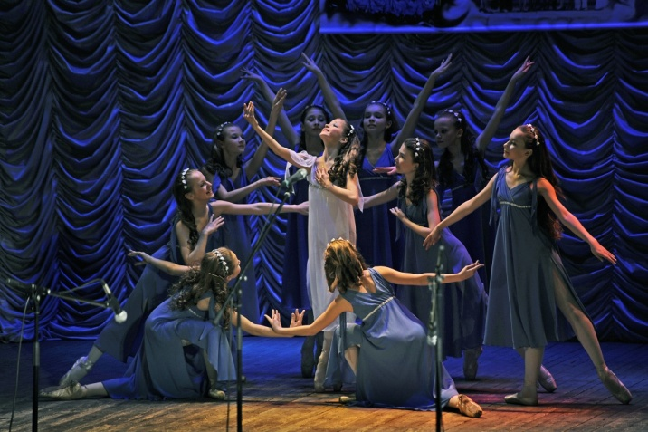
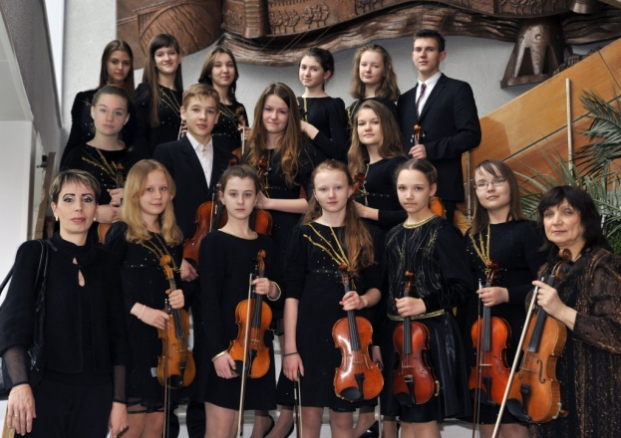
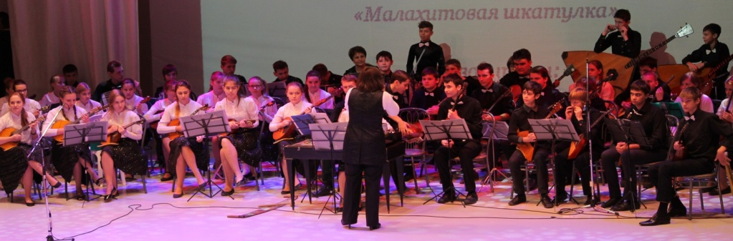
КВД «Моя гимназия»
Творческие коллективы

Slide 10
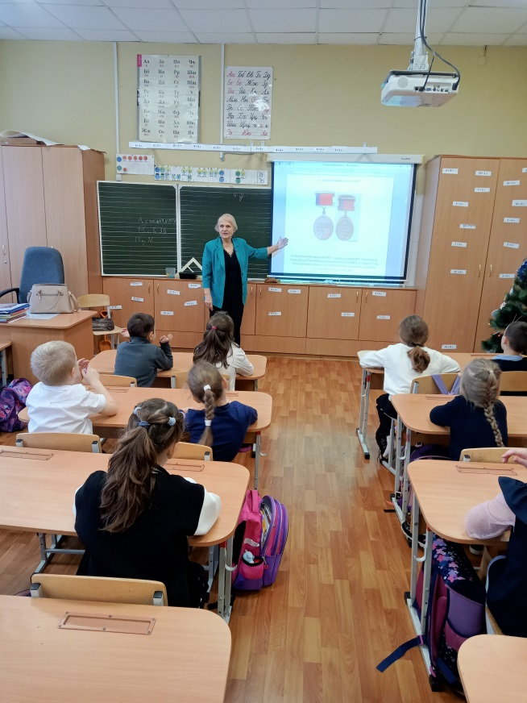
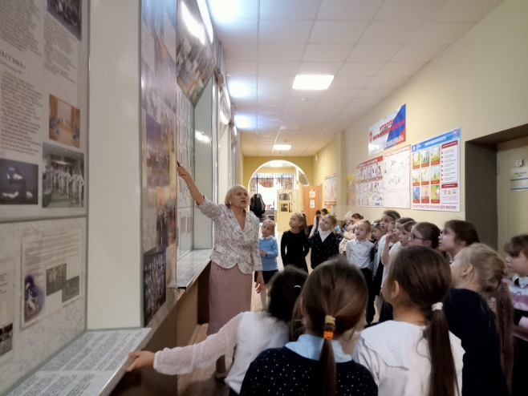
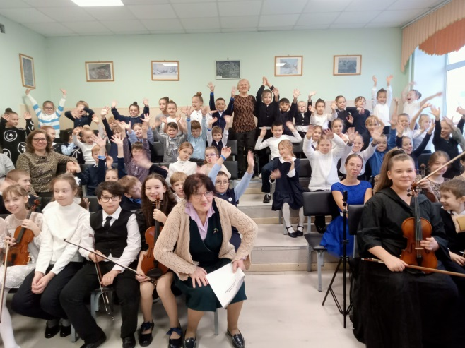
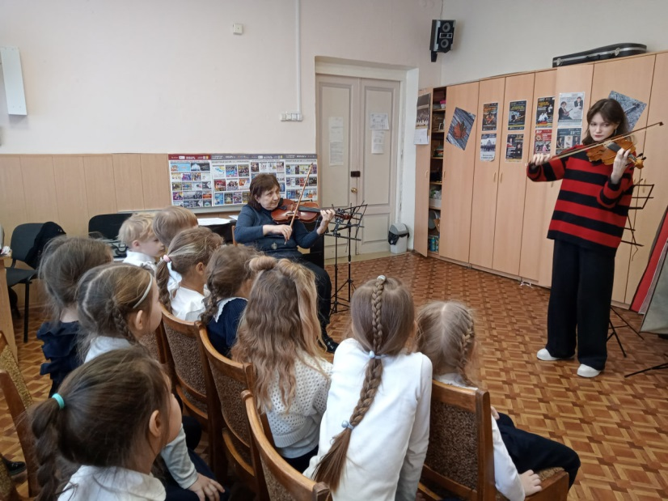
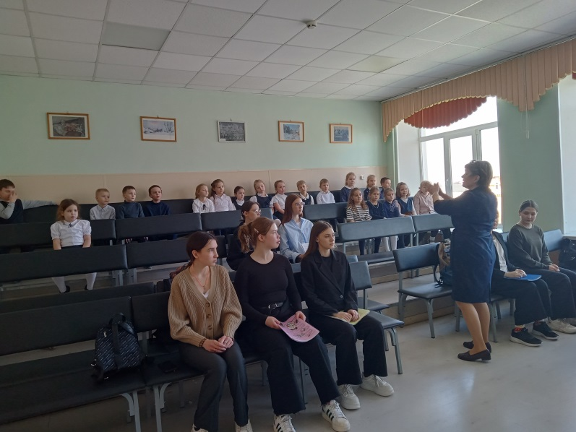
КВД «Моя гимназия»

Slide 11
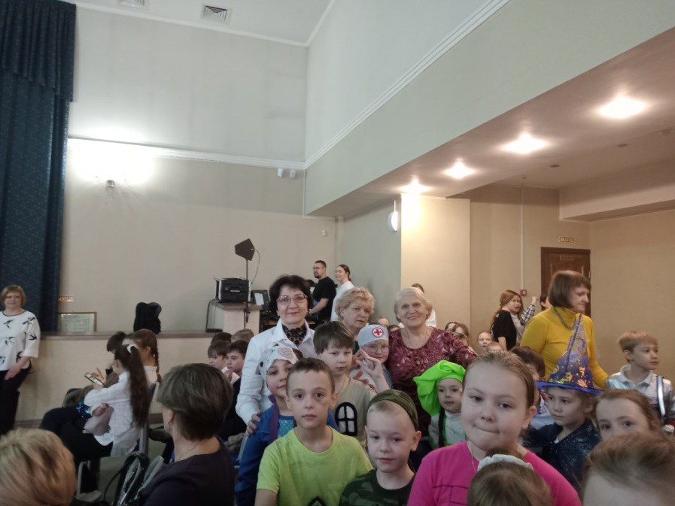
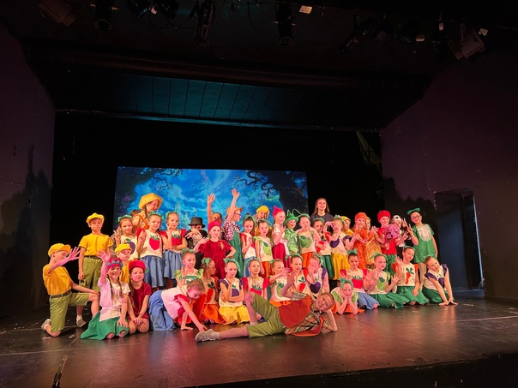
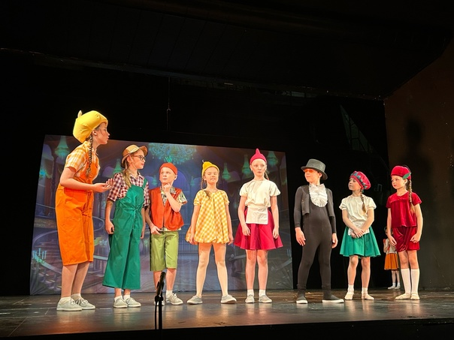
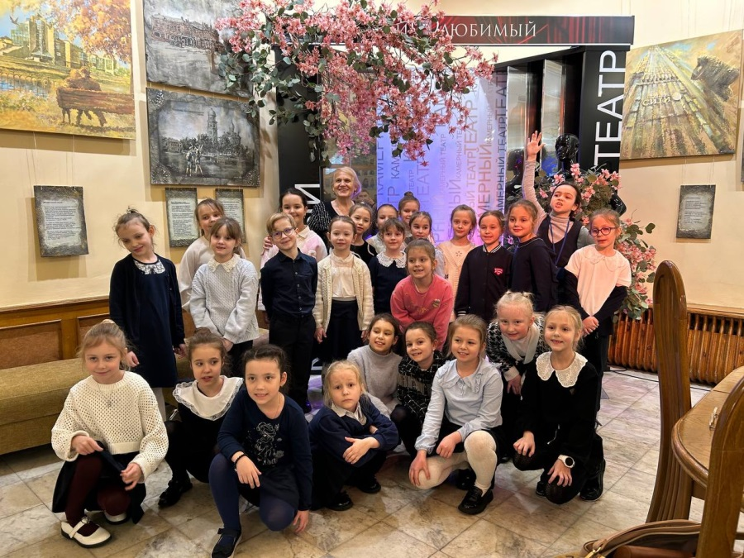
КВД «Моя гимназия»

Slide 12
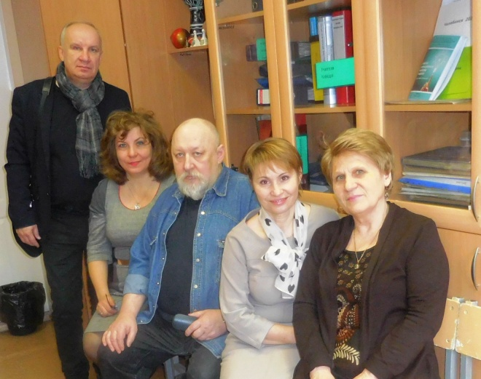
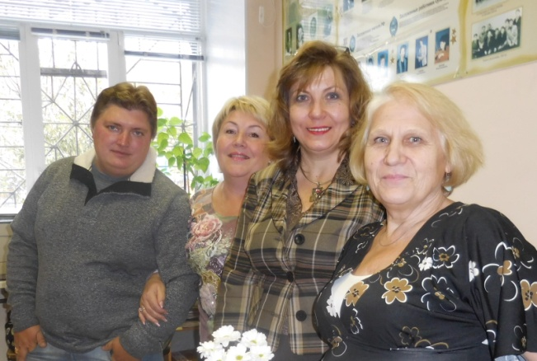
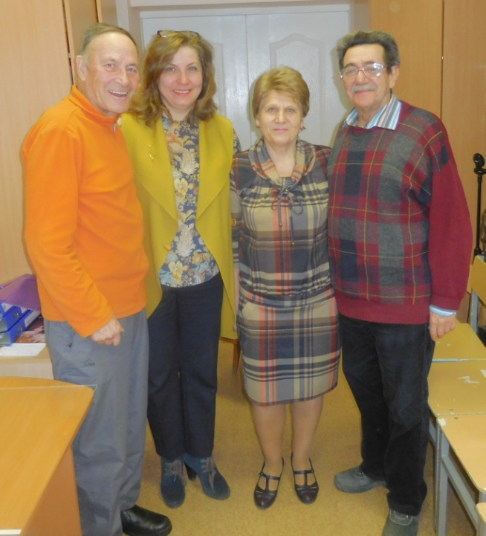
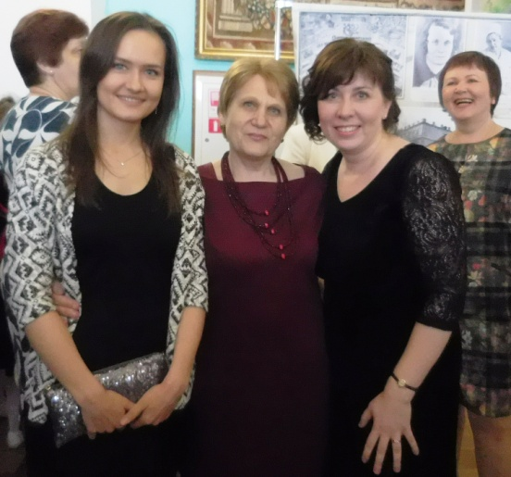
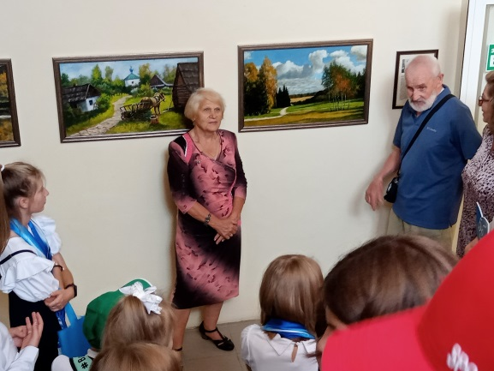
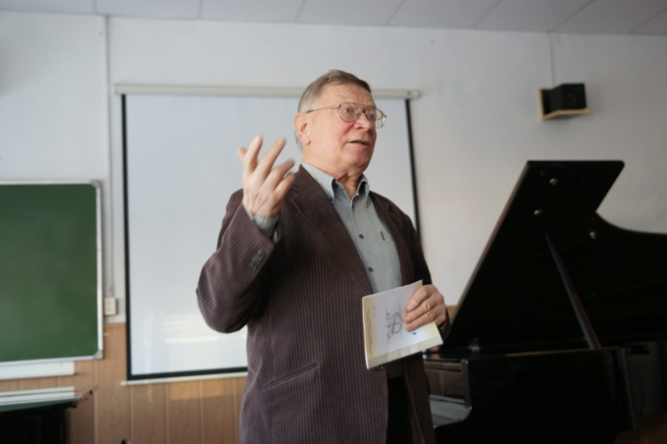
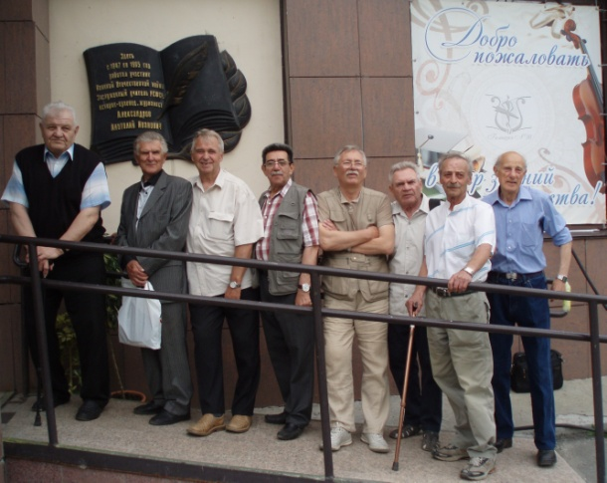
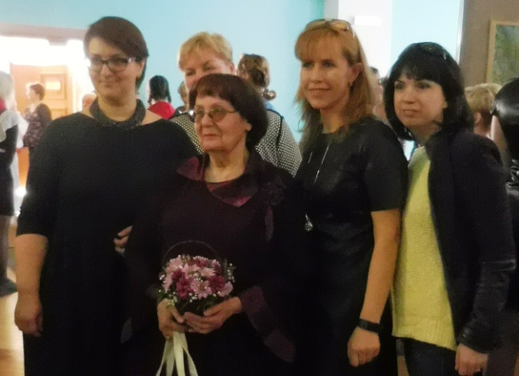
КВД «Моя гимназия»
Выпускники.
Встречи

Slide 13
КВД «Моя улица»
Самые первые улицы города
Старое название | Современное название | достопримечательности
Сибирская | Труда | Концертный зал им. Прокофьева, картинная галерея, Государственный исторический музей Южного Урала
Сибирская-Ивановская | Западная часть ул. Труда | Челябинский главпочтамт.
Николаевская | Советская
Оренбургская, Христорождественская | Цвиллинга | ТОиБ им. Глинки Камерный театр
Ключевая | Свободы
Грязнуха | Пушкина | Театр «Манекен»
Азиатская | Елькина | Мечеть Гимназия № 10
Пермская | Васенко | Гостиница «Малахит»
Уфимская | Кирова, переходит в ул. Воровского | Пешеходная Кировка

Slide 14
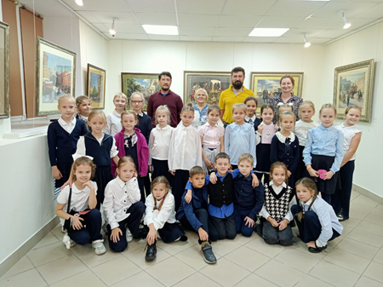
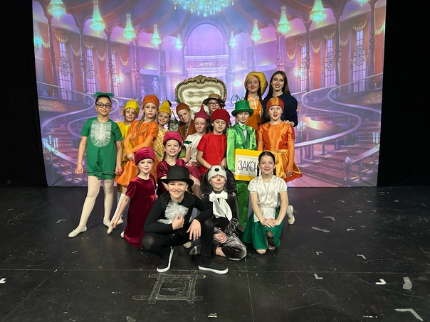
КВД «Моя улица»
Ул. Цвиллинга
Художественная мастерская Уральского эпоса Михаила Воронова-Кушаковского
Ул. Цвиллинга
Камерный театр. Е.Поплянова «Чиполлино» - музыкальный спектакль в исполнении театра «Здравствуйте!»

Slide 15
КВД «Мой район. Центральный»

Slide 16
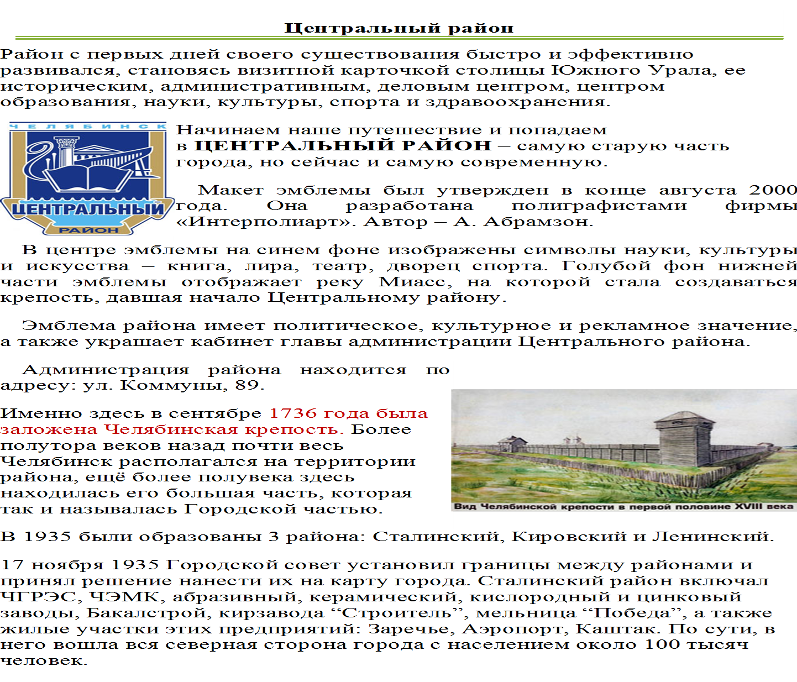

Slide 17
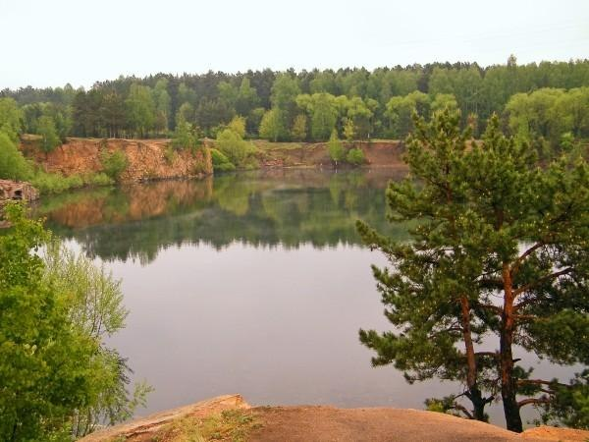
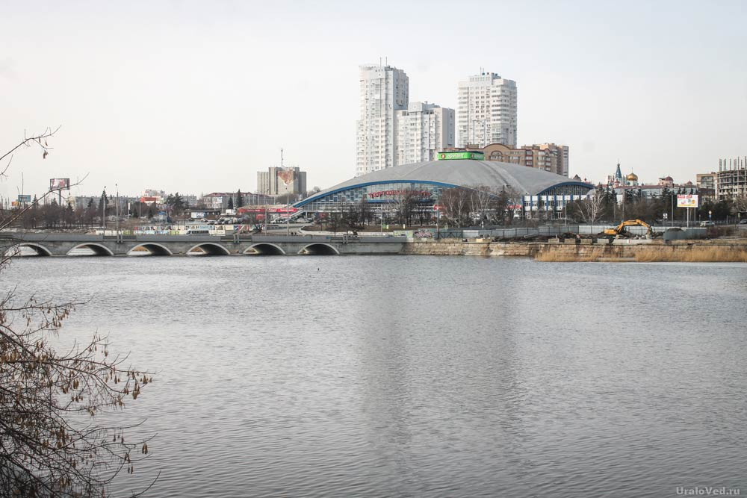
Природа
На правом берегу Миасса на юго-западной окраине Челябинска расположен Челябинский городской бор. Челябинск - единственный в России мегаполис, в центре которого располагается полноценный лес, который на 92 процента состоит из реликтовых сосен.
В мире такое встречается крайне редко.

Slide 18
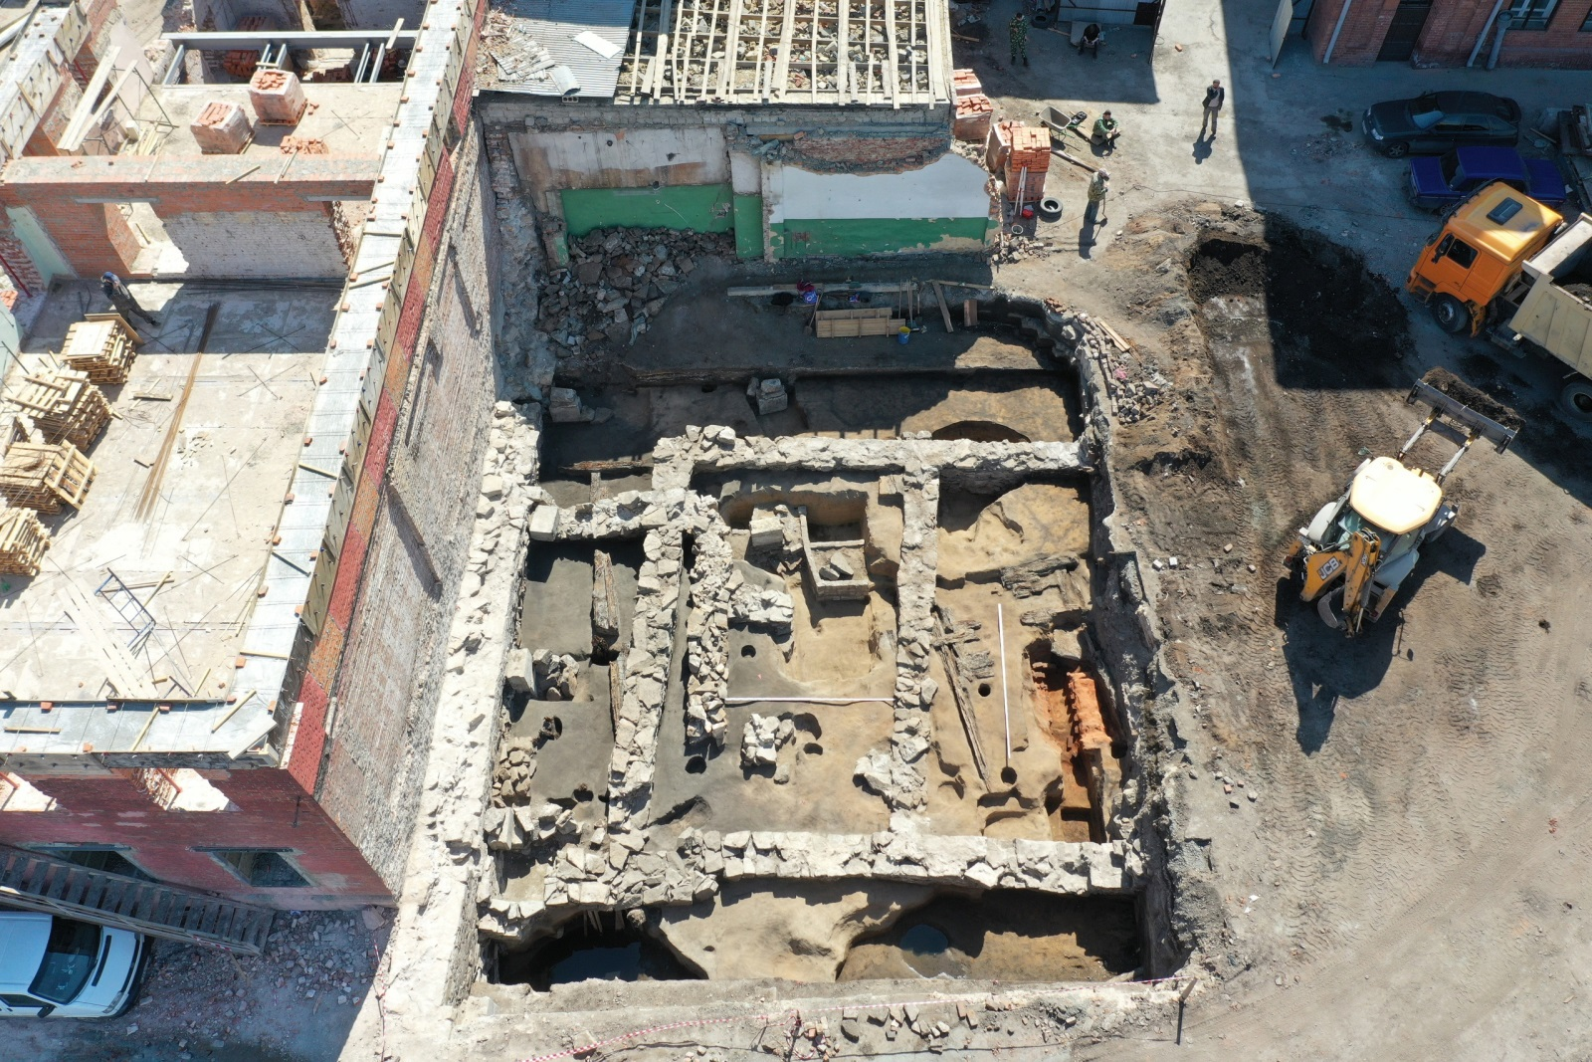
С 1992 г. Археологический научный центр проводит раскопки в историческом центре города. «В 1992-1993 гг. было проведено археологическое исследование ряда объектов, положившее начало городской археологии Челябинска». Исследования затронули центр по ул. Труда, перекрестка Васенко и Карла Маркса.

Slide 19
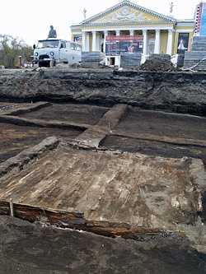
Археологические раскопки на улице Труда, между Оперным театром и Картинной галереей. Они начались в первых числах октября 2010 г. Точное расположение первого сооружения старой Челябы долгое время оставалось загадкой для исследователей.
Решить ее помогла «дорожная революция». Рабочие начали рыть котлован для строительства новых трамвайных путей, а под слоем битого кирпича и щебня археологи нашли следы старой крепости.

Slide 20
Более подробно с материалами, которые Вас заинтересовали, Вы можете ознакомиться в школьном музее «Река времени»
Музей расположен на 1 этаже МБОУ «Гимназия №10» по адресу: г. Челябинск,
ул. Елькина, 10.
Проезд городским транспортом до остановки «Оперный театр», « пл. Ярославского» или «Гостиница Малахит»

